Slide 1
Урок русского языка в 4 Б классе
Программа « Школа России»
Автор: Лашина Галина Владимировна

Slide 2
Словарная работа:
Списать, вставить пропущенные буквы, обозначить в словах ударение, подчеркнуть орфограммы:
С*бака, ч*сы, ж*раф, к*но, утю*, п*нал, к*тёнок, к*нфеты.

Slide 3
Словарная работа:
Проверьте:
Собака, часы, жираф, кино, утюг, пенал, котёнок, конфеты.
Что объединяет все эти слова?

Slide 4
Части речи

Slide 5
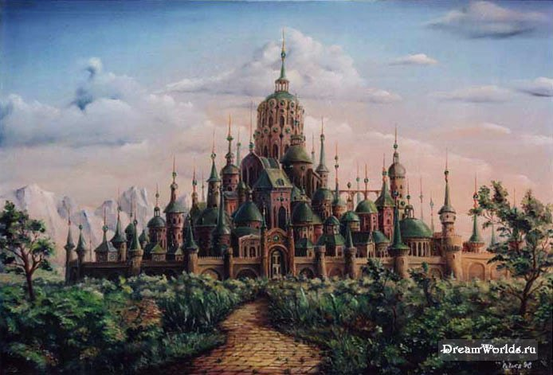
Имя существительное

Slide 6
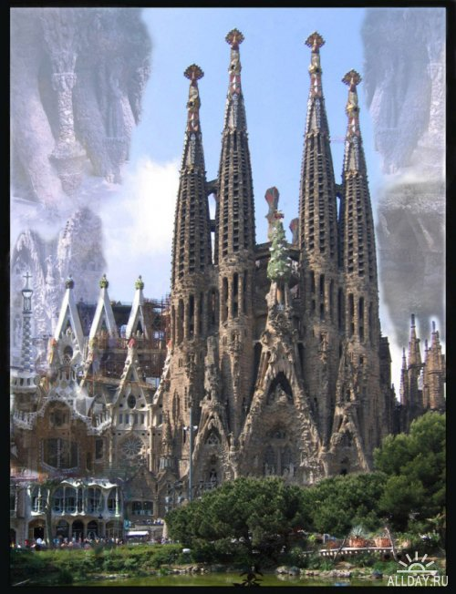
Глагол

Slide 7
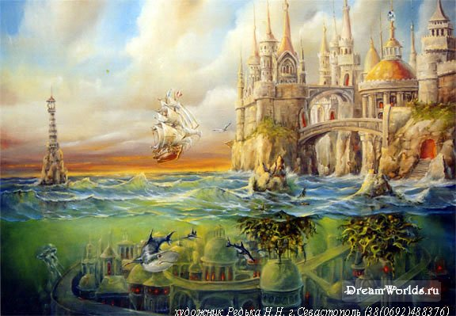
Имя прилагательное

Slide 8
Её высочество Имя Существительное

Slide 9
Имя Существительное
Отвечает на вопросы - Кто? Что?;
Обозначает предмет;
Бывает одушевлённое и неодушевлённое
Бывает мужского, женского, среднего рода;
Изменяется по числам (ед.число и мн.число);
Изменяется по падежам.

Slide 10
Имя существительное очень удивительное! На вопросы КТО? И ЧТО? отвечать оно должно. Женский род запомню я и скажу « ОНА, МОЯ». И запомню род мужской и опять скажу « ОН, МОЙ». Средний род «ОНО, МОЁ»- Это правило твоё!

Slide 11
Склонение существительных:
Именительный падеж КТО? ЧТО?
Родительный падеж КОГО? ЧЕГО?
Дательный падеж КОМУ? ЧЕМУ?
Винительный падеж КОГО? ЧТО?
Творительный падеж КЕМ? ЧЕМ?
Предложный падеж О КОМ? О ЧЁМ?

Slide 12
К первому склонению относятся
имена существительные женского и мужского рода с окончаниями - А, -Я именительном падеже
Ко второму склонению относятся
имена существительные мужского рода с нулевым окончанием и среднего рода с окончаниями - О, - Е в именительном падеже
К третьему склонению относятся
имена существительные женского рода с мягким знаком на конце в именительном падеже

Slide 13
Алгоритм
действий при определении
склонения имени существительного
Чтобы определить склонение имени существительного, нужно:
Определить род.
Выделить окончание существительного в именительном падеже единственного числа.
По роду и по окончанию определить склонение.
Образец рассуждения.
Тетрадь – она, моя – существительное женского рода с ь на конце;
в именительном падеже единственного числа нулевое окончание, значит существительное тетрадь третьего склонения.

Slide 14
Молодец!
Подумай!
Подумай!
2 скл.
1 скл.
ЯБЛОКО
3 скл.

Slide 15
Молодец!
Подумай!
Подумай!
2 скл.
1 скл.
ЯГОДА
3 скл.

Slide 16
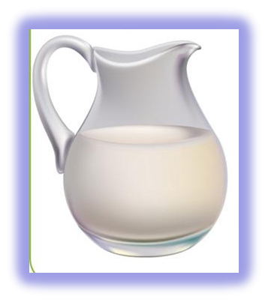
Молодец!
Подумай!
Подумай!
2 скл.
1 скл.
МОЛОКО
3 скл.

Slide 17
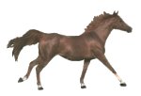
Подумай!
Подумай!
Молодец!
2 скл.
1 скл.
ЛОШАДЬ
3 скл.

Slide 18
Молодец!
Подумай!
Подумай!
2 скл.
1 скл.
ТОВАРИЩ
3 скл.

Slide 19
Молодец!
Подумай!
Подумай!
2 скл.
1 скл.
КНИГА
3 скл.

Slide 20
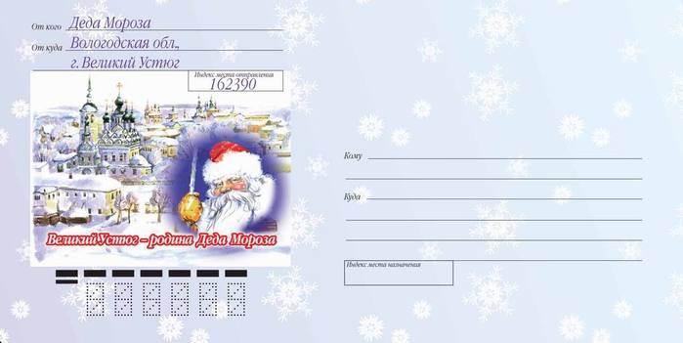
Молодец!
Подумай!
Подумай!
2 скл.
1 скл.
ПИСЬМО
3 скл.

Slide 21
Спасибо за урок!

